Slide 1


Power BI e Analysis Services – Performance, Governança e Semântica
Dirceu Resende

Slide 2
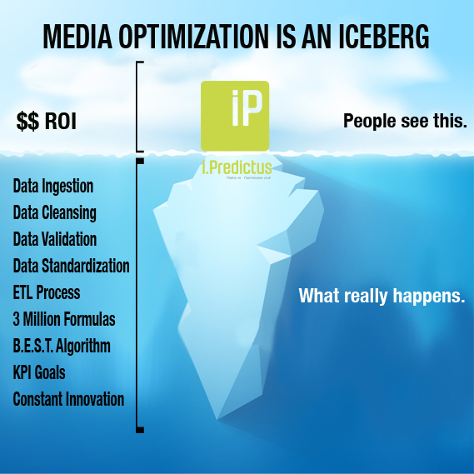
DATAVIZ E A PONTA DO ICEBERG

Slide 3
DATAVIZ E A PONTA DO ICEBERG
Dataviz <> ETL
Visualização deve ser simples, senão, tem problema na modelagem.
É a “cereja do bolo” e não o recheio ou a massa
Uma implentação de Dataviz ruim, pode comprometer todo o projeto de dados
A visualização final deve ser bonita e elegante!

Slide 4
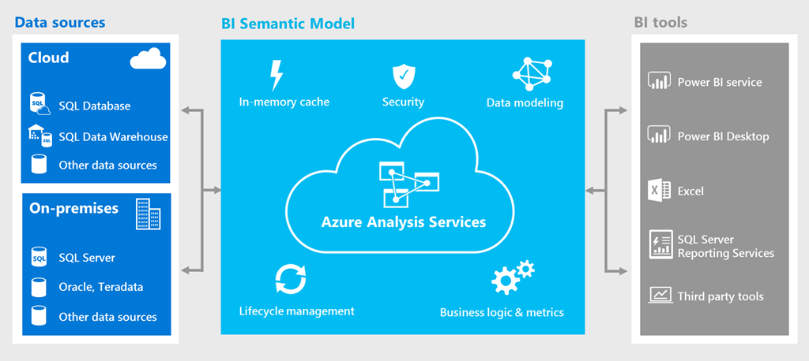

Slide 5
Power BI e Analysis Services – Performance, Governança e Semântica
Dirceu Resende

